Slide 1

POP2CHAIN
Proof of Purchase to Chain
Team: POP2Chain

Slide 2

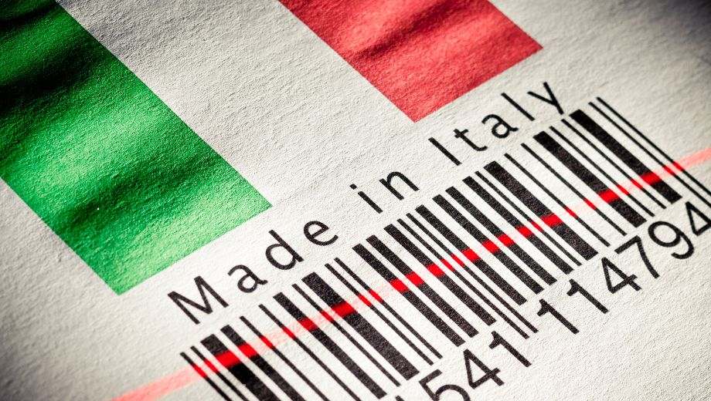
La contraffazione dei prodotti made in Italy​
La contraffazione dei prodotti Made in Italy è uno dei problemi maggiori del mercato globale, dove è sempre più semplice far girare merci tra i vari paesi, nel nostro paese siamo orgogliosi di avere molti prodotti che il mondo ci invidia ma che allo stesso tempo ci copia, questo ci fa perdere introiti e posti di lavoro , Secondo stime dell’Ocse, il commercio mondiale di prodotti contraffatti che violano i marchi registrati italiani ha superato i 30 miliardi di euro, pari al 3,6% delle vendite totali del settore manifatturiero italiano sia a livello nazionale che di esportazione ​
Perdite economiche:​
Consumatori: ​
I consumatori italiani pagano ingiustamente quasi 8,3 miliardi di euro per prodotti che credono essere autentici ma​ sono contraffatti.​
Grossisti e dettaglianti: ​
Questo fenomeno causa una perdita di quasi 8 miliardi di euro per grossisti e dettaglianti italiani.​
Aziende:
Le aziende italiane “vittime” di violazione di marchi e brevetti subiscono un danno di 24 miliardi di euro, con conseguente perdita​ di 88.000 posti di lavoro regolari solo in Italia.​
Impatto sull’erario:​
La contraffazione e la pirateria comportano minori introiti di IVA, IRES e contributi previdenziali. Si stima che ogni anno​ siano persi oltre 10 miliardi di euro che avrebbero potuto aiutare il Sistema sanitario nazionale e le imprese, soprattutto​ in questi tempi di pandemia11.​
Origine dei prodotti contraffatti:​
I prodotti contraffatti e piratati che violano i diritti di proprietà intellettuale dei titolari italiani provengono principalmente​ da Cina, Hong Kong e Turchia ma anche altri paesi sono coinvolti. Tuttavia, l’Italia stessa ha una produzione “locale” di falsi.​
​In sintesi, la contraffazione dei prodotti Made in Italy rappresenta una sfida economica e sociale che richiede azioni di contrasto e sensibilizzazione. ​
​

Slide 3
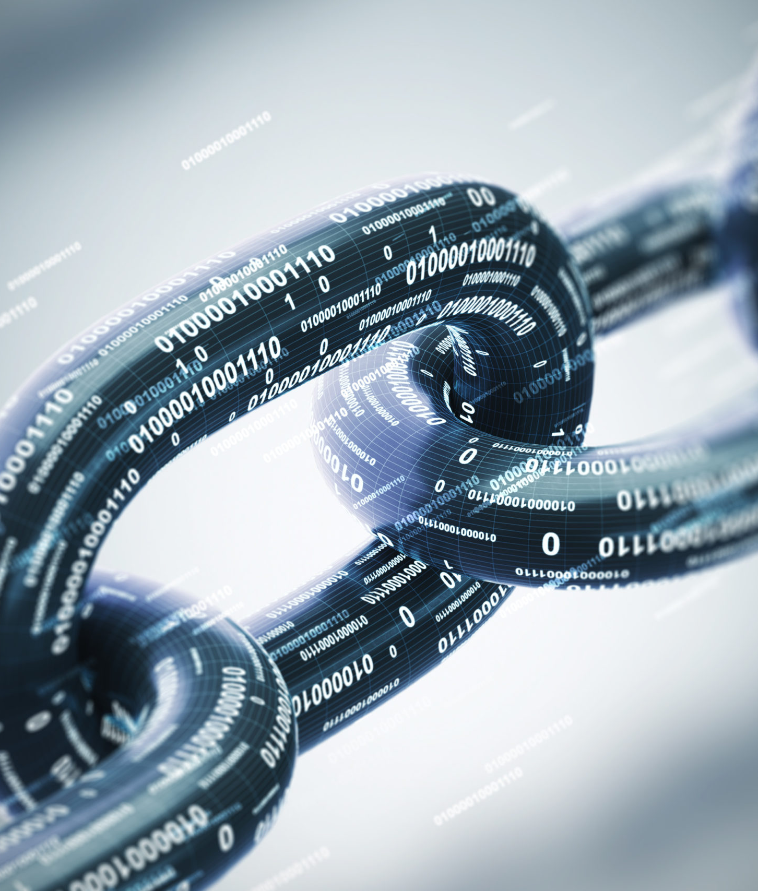
La soluzione a questa piaga è la collaboratività tra le persone e la tecnologia​
Per ovviare al problema della contraffazione deve essere coinvolta tutta la filiera di produzione e il consumatore, utilizzando tecnologie che non permettono la duplicazione degli strumenti di autenticazione e supervisionando a tutti i livelli la tracciabilità , partendo dalla produzione passando per la logistica fino alla distribuzione capillare , soprattutto in quei prodotti che hanno un valore che ne giustifichi l'autenticazione, in primo luogo i farmaci e i cibi per una questione di salute pubblica, per arrivare ai prodotti di prestigio e vanto del nostro paese.​
​
La soluzione proposta è un certificato digitale univoco mediante NFT su blockchain che viene associato al numero seriale del prodotto fin dalla produzione, e che attesta che solo quell' unico seriale può essere autenticato con il relativo certificato , che viene trasmesso al wallet del cliente finale dopo la verifica della prova di acquisto . Questo stesso certificato viene aggiornato con tutti i dati di tracciabilità mediante l'associazione di metadati riguardanti il prodotto , il luogo di produzione e i luoghi dove è stato stoccato fino alla vendita al dettaglio, luogo in cui avverrà il passaggio al cliente finale, che da questo momento sarà l'unico a possedere un prodotto e un certificato non duplicabile per l'autenticazione. In background al servizio, si dovranno creare le infrastrutture di autenticazione e supervisione dei vari passaggi, con un autorità di autenticazione generale, che offre il servizio alle varie figure coinvolte e si occupa della gestione delle tecnologie necessarie al funzionamento. ​

Slide 4
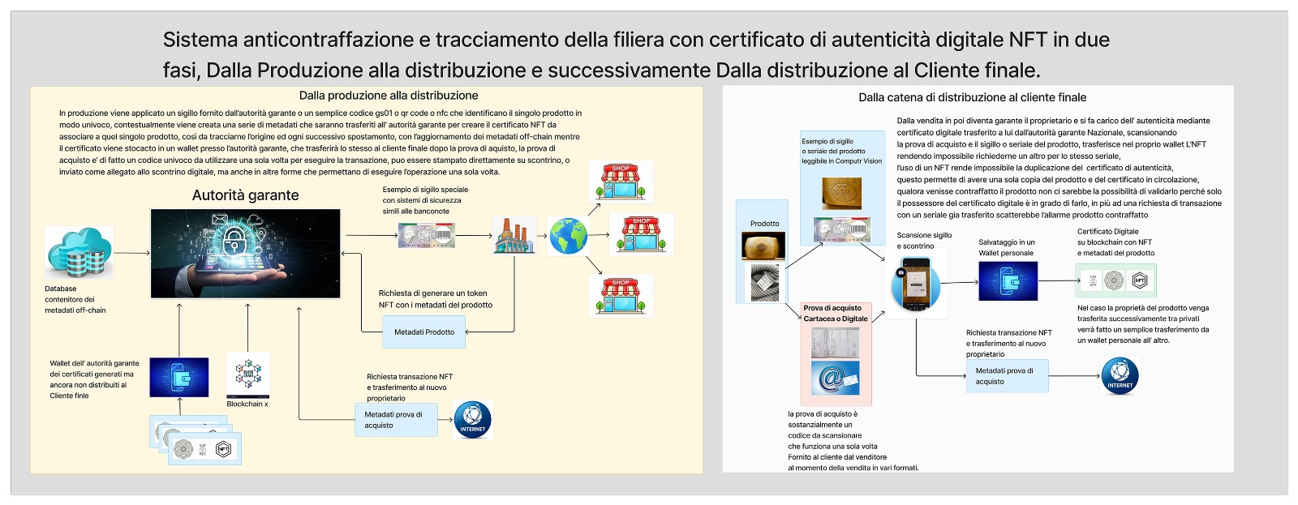

Slide 5
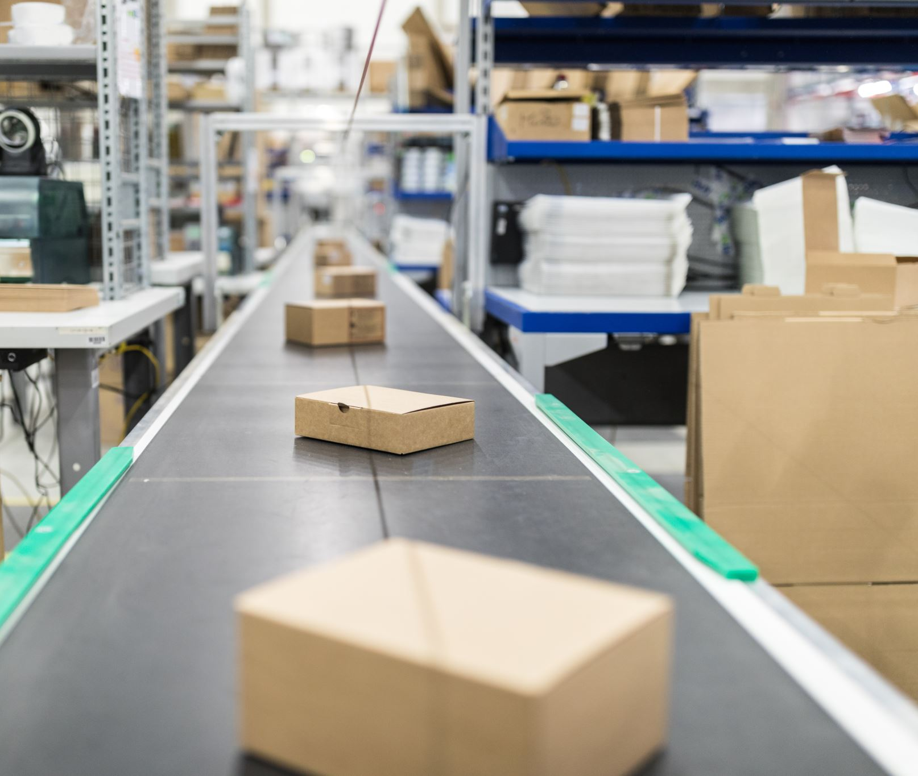
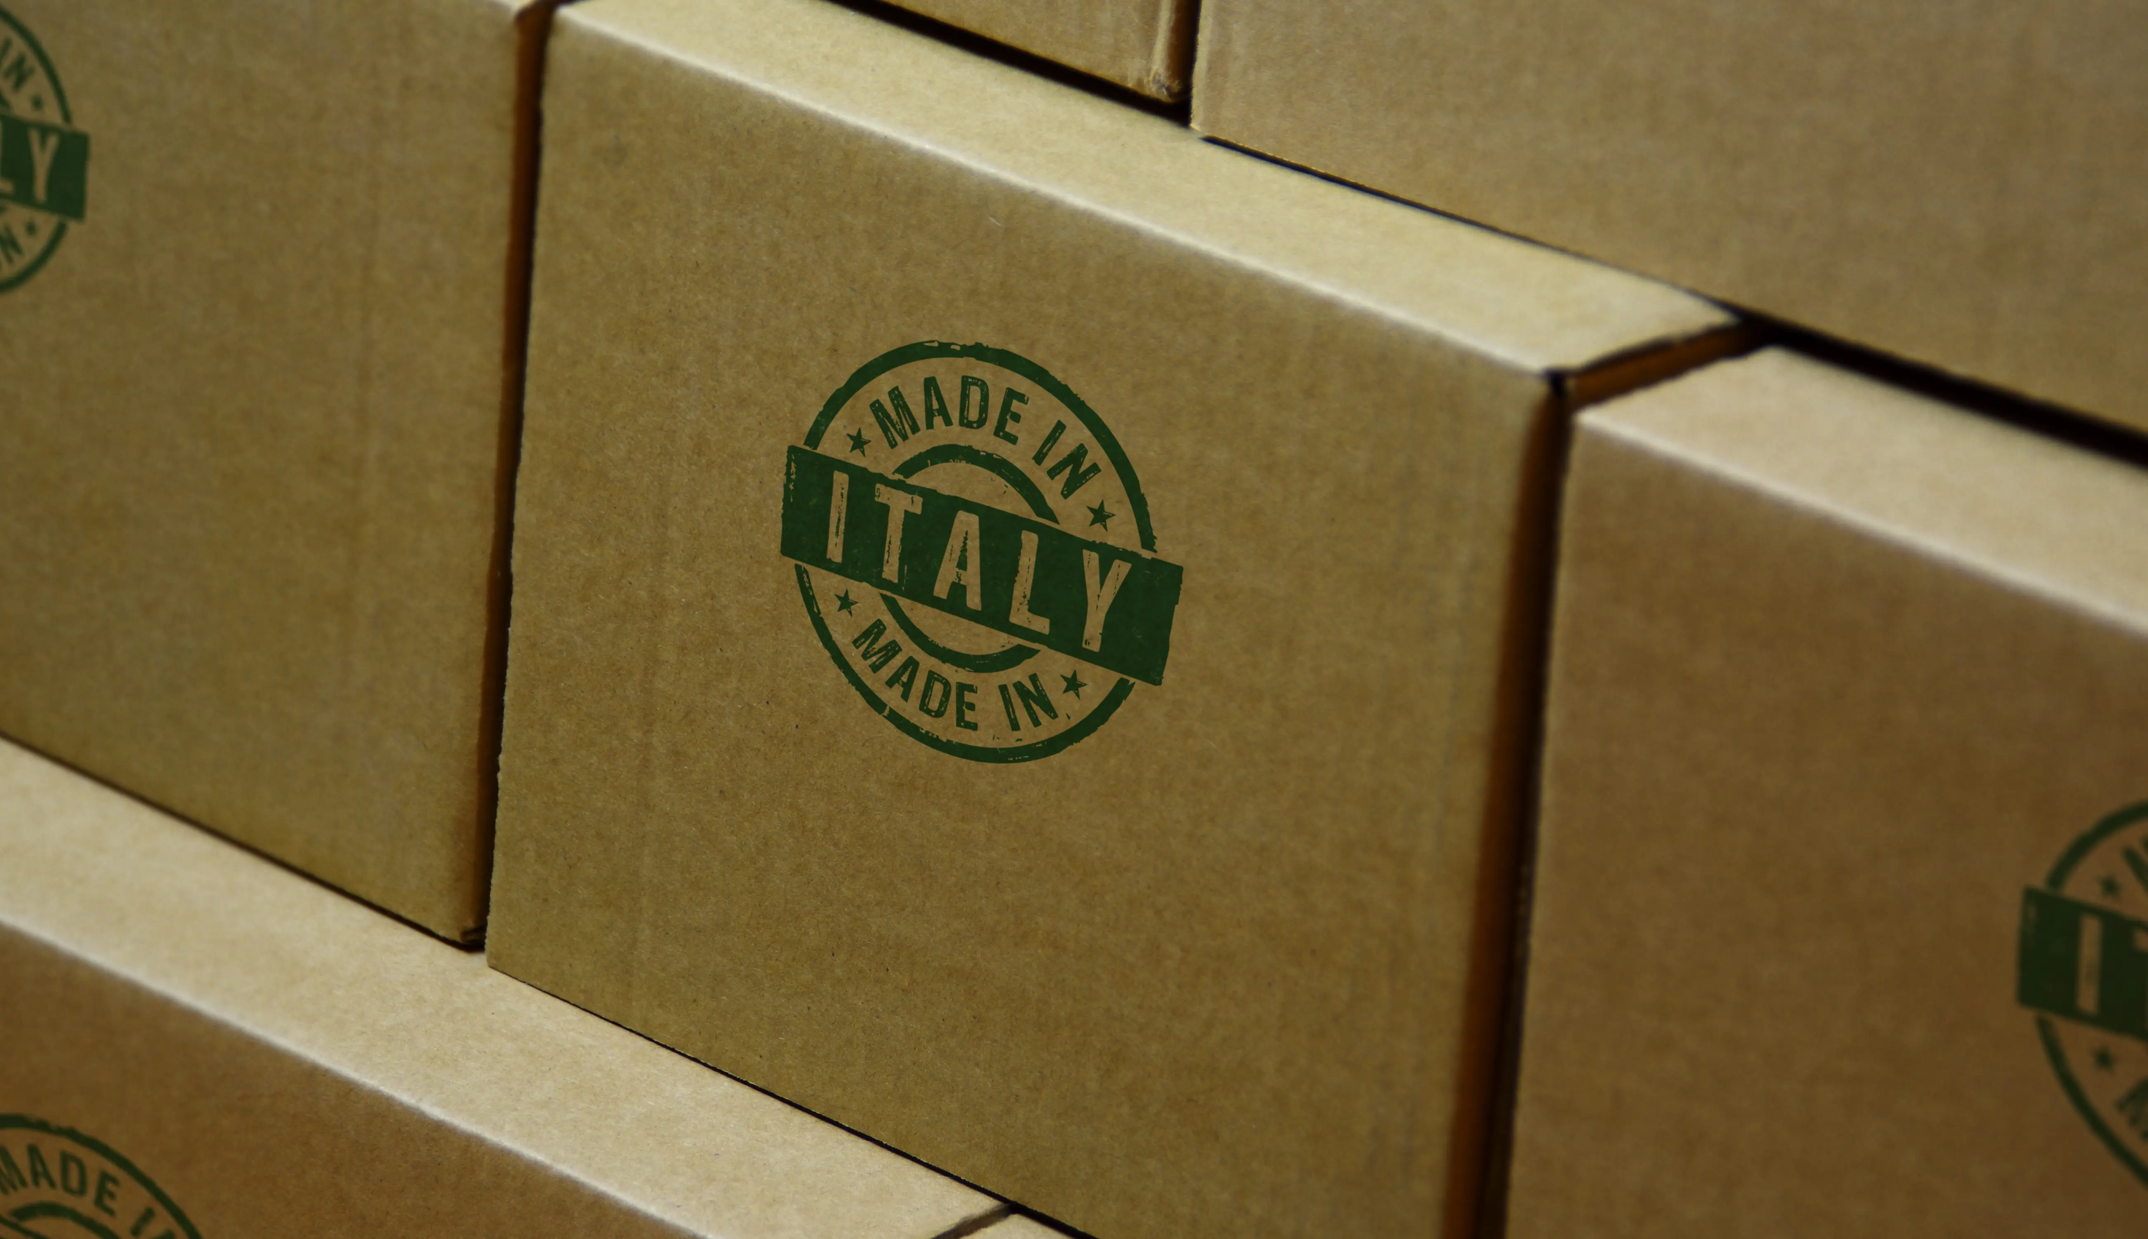
MERCATO
Il mercato è ampio e vasto e non si può pensare di proteggere tutto con un unica soluzione, queste prende in esame i prodotti di un certo valore che giustifichino la presenza di un sistema anticontraffazione facile da usare ma complesso tecnologicamente parlando, un esempio il Parmigiano, il Prosciutto, i Vini Italiani, gli Oli extravergine, alcuni Farmaci salva vita , in questi casi non parliamo solo di introiti mancati, ma anche di salute del consumatore, per arrivare a prodotti come quelli di alta moda, scarpe, borse, e man mano che il sistema inizierà ad essere usato, diventerà sempre più accessibile ad altri prodotti.

Slide 6


MODELLO DI BUSINESS
Il modello di business non viene alterato dall'introduzione delle nuove tecnologie anticontraffazione ma viene integrato con nuovi processi che garantiscono sia i Produttori, sia I consumatori, Tutti devono contribuire in modo attivo l corretto utilizzo delle tecnologie a disposizione per garantire la sicurezza di tutti​

Slide 7


UNIQUE VALUE PROPOSITION​
Il sistema proposto usa le più innovative tecnologie esistenti al momento, un certificato di autenticità digitale del prodotto, univoco e non duplicabile, la tracciabilità in tutti i passaggi, la sicurezza del produttore che sul mercato può esistere una sola copia con quel seriale perché soltanto una può essere autenticata dal possessore del certificato digitale NFT, la sicurezza del consumatore perché solo nelle rivendite autorizzate è possibile acquistare e farsi rilasciare il certificato di autenticità digitale, ed infine ma non il meno importante, l'esistenza di un autorità garante che gestisce il sistema e ne garantisce l'integrità.​

Slide 8



TEAM
Pietro​
Di Zinno​
Elettronica &
Informatica
Il Team è formato da 3 elementi con competenze nei vari aspetti del progetto, Crittografia, Blockchain e programmazione avanzata nei linguaggi più usati, competenze in elettronica e nella gestione di progetti complessi e nella creazione di nuovi prodotti tecnologici.
Enrick​
Aliberti​
Sviluppatore & Blockchain
Mariano
Forte
Sicurezza informatica & Crittografia

Slide 9
Quali di questi problemi intende risolvere la soluzione proposta
autenticità e originalità: sistemi avanzati di riconoscibilità dei prodotti che siano difficili da replicare e che garantiscano l'originalità dei prodotti Made in Italy;
x
commercio elettronico: soluzioni che consentano all'acquirente di acquistare prodotti autentici e di verificarne l'autenticità una volta ricevuto, a prescindere dalla piattaforma e-commerce o market place utilizzata;
x
tracciabilità: soluzioni per tracciare il percorso di produzione e distribuzione dei prodotti italiani, facilitando la verifica dell'autenticità lungo l'intera filiera;
x
verificabilità: soluzioni che consentano al consumatore di distinguere un prodotto autentico da uno contraffatto;
x
coinvolgimento del Consumatore: strumenti e strategie che coinvolgano attivamente i consumatori nel riconoscimento e nella segnalazione di prodotti contraffatti, anche attraverso piattaforme collaborative o sistemi di monitoraggio condiviso, che coinvolgano attivamente le parti interessate, produttori, distributori, autorità e consumatori;
altro: (compilare descrivendo l’eventuale ulteriore problema individuato che si intende risolvere)

Slide 10
Quali tecnologie sono state impiegate?
Mobile app
IoT
x
Web app
Elementi tagganti di sicurezza
x
Realtà aumentata
RFID/NFC
x
x
Machine/Deep learning
Smart packaging/label
x
x
GenAI
Smart material
x
x
Computer Vision
Blockchain
x
Altro: (compilare con la lista delle tecnologie utilizzate)

Slide 11


TARGET ED UTENTE DESTINATARIO
…Il target di un sistema cosi strutturato, riguarda prodotti importanti e di un certo valore che giustifichino l'esistenza dell' infrastruttura di verifica, Produttori di Vini pregiati, produttori di prosciutti, produttori Formaggi ma anche i prodotti di bellezza i prodotti per la moda, e i farmaci salvavita e tutti quei prodotti che si vogliono salvaguardare da un mercato selvaggio e senza controllo​

Slide 12


Le opportunità che la soluzione proposta offre rispetto al problema​
L'opportunità è quella di avere un sistema a disposizione che permette di garantire che in giro non ci siano prodotti contraffatti senza certificato digitale di autenticità, 1 Certificato = 1 Prodotto sul mercato, qualora fosse contraffatto un pezzo, non ci sarebbe la possibilità di duplicarne il certificato di conseguenza non potrebbe essere validato senza che venga invalidato un originale con lo stesso seriale, che a sua volta riporta anche altri sistemi di anticontraffazione , tra cui etichette con gli stessi sistemi anticontraffazione delle banconote, ed altri dettagli conservati nei metadati utilizzati per la verifica

Slide 13

La soluzione dal punto di vista tecnico, l’architettura, i componenti e le funzionalità di cui è composta
Le entità del progetto sono, l'autorità garante, il produttore, il Prodotto, la logistica di distribuzione e il cliente finale.
L'autorità garante si occupa delle infrastrutture digitali per l'autenticazione , etichette, servizi su server web app , stampa di sigilli e di tenere traccia degli NFT associati al prodotto.
Il produttore, quando realizza il prodotto , fa richiesta all' autorità garante di generare un NFT che lo associa al seriale del prodotto o al suo sigillo, creai i metadati del prodotto, tra cui foto del prodotto che riporta il sigillo e quant'altro serve, inoltre ogni volta che il prodotto viene spostato o cambia di mano lungo la distribuzione, vengono aggiornati i metadati sul server dell' autorità garante, questi metadati possono essere off-chain per abbattere i costi, questo ne garantisce la tracciabilità

Slide 14
La soluzione dal punto di vista tecnico, l’architettura, i componenti e le funzionalità di cui è composta (2)
La vendita al cliente finale, in questo passaggio avviene la prima transazione, con la consegna al cliente della prova di acquisto e di un codice univoco o chiave di registrazione che permette il trasferimento del certificato di autenticità dal wallet dell' autorità garante al wallet del cliente finale, fatta la transazione questo codice non sarà più utilizzabile, questa chiave di registrazione può essere fatta in varie forme, uno scontrino elettronico, o un codice stampato sullo scontrino cartaceo da scansionare anche questo in computer vision insieme al seriale del prodotto o al seriale del sigillo,
Per gli eventuali passaggi di proprietà tra privati basterà il semplice passaggio da un wallet privato ad un altro, o nel caso di prodotti speciali sarà richiesta una transazione presso l'autorità garante. In ogni caso solo il possessore del certificato NFT potrà autenticare il prodotto con quel seriale.

